Slide 1
Quiz Time

Slide 2
Qurban Səidin Əli və Nino əsərində, İçərişəhərdəki nələr Şərq xəncərinə oxşadılır?
Sual #1

Slide 3
Onun ad günü üçün yaradılan doodle-da O hərfi yerinə Kəpənək, İnsan fiquru və ya bəlkə də Vulkan püskürməsi görmək olar.
Sual #2

Slide 4
Kamandan ox atma yarışında dopinq sayılan bu preporatdan hansı ixtisaslı həkimlər və nə məqsəd ilə onu qanuni olaraq istifadə edirlər?
Sual #3

Slide 5
Ümmülbanu (Banin) Bakıda Gangsterlərin Amerikadan qabaq olduğunu deyirdi. O kimlər haqqında belə deyib?
Sual #4

Slide 6
Tağıyevin parça fabriki ancaq ağ parça istehsal edirdi. Yerli ehali bu parçaları əsasən kəfən kimi istifadə edirdi. Digər məqsəd ilə istifadə üçün nə ildə 1 dəfə parçaların satışını kəskin artırırdı?
Sual #5

Slide 7
Bokscu Golota rəqibi ilə mübarizə apararkən klinç halına keçir və rəqibini dişləyir. Bu hadisəni şərh edərək şərhçi bokscunun Şərqi avropanın hansı reqionundan olduğunu fərz edir?
Sual #6

Slide 8
Hollywood E.H press şirkətinə tez-tez müraciət edir. Onların istehsal etdiyi məhsullar komək edir ki kino istehsalçısı irad eşitməsin və kinoda səhv tarixi göstərmiş olmasın. Bu şirkət nə istehsal edir?
Sual #7

Slide 9
2018ci ildə London ətrafı qəsəbələrdən birinin sakini öz qarajının divarını £100k sata bilib. Qarajın yox, ancaq divarının belə böyük məbləğə satılmasının səbəbi kim idi?
Sual #8

Slide 10
Zarafata görə hansı insan pirat bayrağını çəkəndə ora kəllə və sümükləri əlavə etməyə ərinmişdi?
Sual #9

Slide 11
Trump hansı ölkəyə ziyarətindən sonra “Mən indicə balinalar Şahzadəsi ilə görüşdum” demişdi?
Sual #10

Slide 12
Rəvayətə görə Kərəm və Əslinin məzarında 2 qızılgül bitir. Qara keşişin qəbrindən isə bir bitki bitir, qol qanad atır və 2 qızıl gülün arasına girir. Bu hansı bitkidi?
Sual #11

Slide 13

Sual #12

Slide 14
Aleksandr İliçevskiy deyirdi “Turistlər sanki əjdahanın onurğasının üstündə gəzirlər”. Yazıçı nəyi əjdaha onurğasına bənzətmişdi?
Sual #13

Slide 15
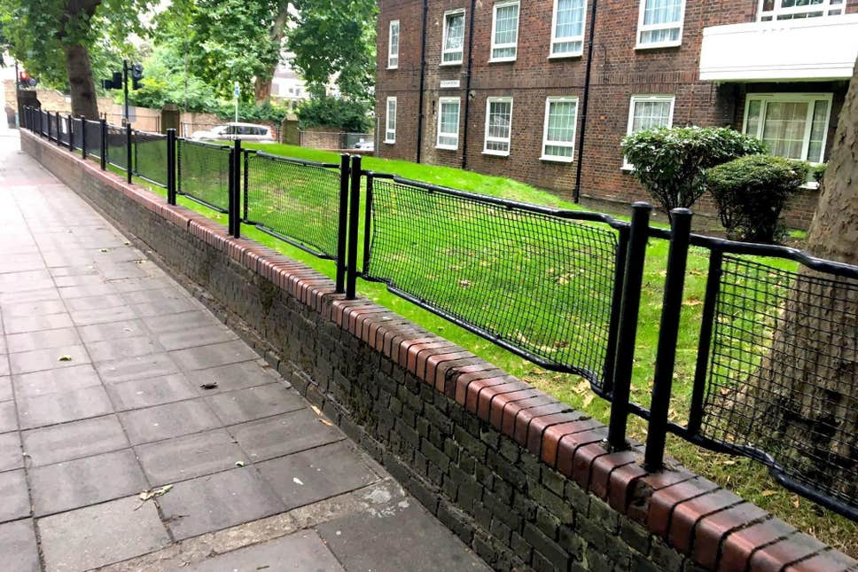
Şəkildə London şəhərində yerləşən çəpərləri görürsünüz. Keçən əsrin ortalarında gördüyünüz çəpərlərin nə kimi istifadə olunduğunu eyni incə saitli bir sözlə deyin
Sual #14

Slide 16
Uorren B. filminin qəhrəmanı kommunistlərin iclasına nə qədər qəribə olsa da bu olmadan daxil ola bilməzdi. Kenə X-i yaratmaq haqqında ideya tıxacda olarkən gəlmişdi. X-i 2 sözlə deyin.
Sual #15

Slide 17
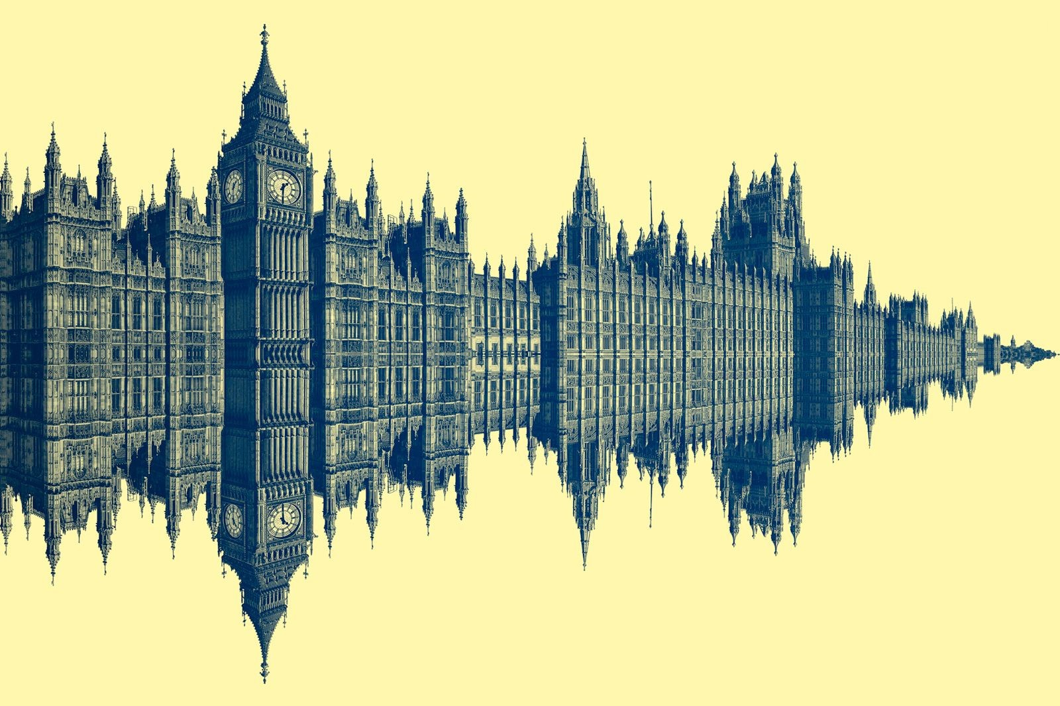
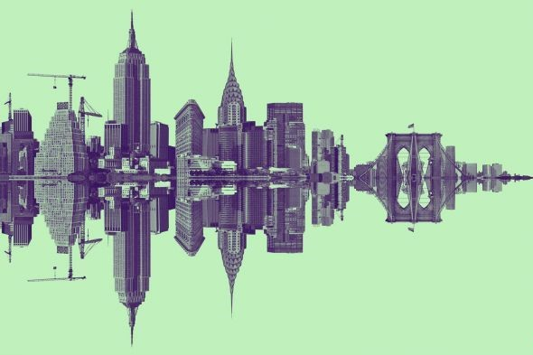
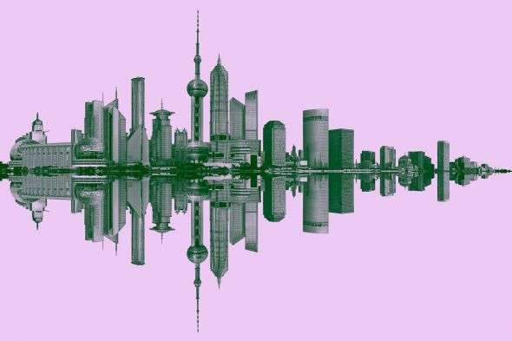
Sual #16

Slide 18
20ci əsrin birinci yarısında yaranan zarafata görə qorxa-qorxa döyüşən və döyüş yerindən qaçan fransız tanklarına hansı avtomobil aksesuarını quraşdırılması məslətə görülürdü?
Sual #17

Slide 19
Dava-dalaş hər ailədə olur. Ailə münaqişəsi zamanı Çin Komunist Partiyasının və Çin Xalq Respublikasının banisi Mao Zedong həyat yoldaşını nə ilə hədələmişdi?
Sual #18

Slide 20
Bokçu Məhəmməd Əli deyirdi ki döyüşdə 2 saniyə rəqibə yaxınlaşmağa, 1 saniyə də zərbəyə sərf olunmalıdı. Bəs onun fikrinə görə bütün döyüş neçə saniyə davam etməlidi?
Sual #19

Slide 21
2012ci ildə Rusiyada televiziya şoularından birində xanıma iltifat etmək istəyən yarışmacı «Siz yeqin St Peterburqda doğulmusunuz, ….. deyil.» deyir. Boşuğu doldurun
Sual #20

Slide 22
Ilk belə cihazı yaradan AEG şirkəti onun adında isti alp küləyinin adından istifadə eləmşdi o vaxtdan bu külək öz adını bütün belə cihazlara verib.
Sual #21

Slide 23
Rafiq Əlizadə kimin haqqında danışarkən «Onun üçün dost və ya düşmən yox idi, onların arasında çoxsaylı insan tipləri var idi» demişdi?
Sual #22

Slide 24
Kitablarının Nazilər tərəfindən yandırıldıgını eşidən Zigmund Freud orta əsrlərlə müqayisədə bəşərətin inkişaf etdiyini deyir. O bu qənayətə necə gəlir?
Sual #23

Slide 25
2014cü ildə kosmik stansiyaya xüsüsi qurğu göndərildi. Buna səbəb İtaliyalı astonaft Lukanın «Səhərlər ailəm və dostlarım üçün deyil ən çox bunun üçün darıxıram» deməsi olub. Hansı qurğu
Sual #24

Slide 26
Bir məqalədə XIX əsrin ortaları-XX əsrin əvvəllərində Bakıda sənayenin inkişafı nəticəsində, şəhərin iri sənaye mərkəzinə çevrilməsindən, Rokfeller, Nobel, Rotşildlər kimi xarici şirkətlərin Bakıya gəlməsindən, Azərbaycanın və dünyanın hər yerindən Bakıya insan axınının sürətlənməsindən bəhs olunur. Bu həm də 18ci əsrdə Kaliforniyaya axına bənzədilib. Məqalənin adını eyni hərflə başlayan üç sözlə yazın.
Sual #25

Slide 27
Paul Mccartney-in rolunu ifa etməli olan aktyor Thomas qitarada çox yaxşı ifa etməyi bacarırdı. Buna baxmayaraq cəkilişlərə hazırlaşarkən o hansı vərdişə bir neçə ay sərf eləmişdi?
Sual #26

Slide 28
Delhi sultanı Hubəttin Aybək atı tərəfindən yaralanıb. Maraqlıdır ki bu müharibədə baş verməyib. Sultan hansı əyləncə zamanı belə yaralanmışdı?
Sual #27

Slide 29
Pakistanın Feysarabad şəhərinin 8 əsas küçəsi mərkəzi meydanda birləşir. Memarlar şəhəri planlarkən nədən ilhamlanıblar?
Sual #28

Slide 30
2003cü ilin Fevral ayında Manchester United klubunun məşqçisi Beckham-ə butsi ataraq qaşını yarmışdı. Bir neçə gün sonra Londonda da Beckham-in eyni yerdən qaşını yarırlar. Bu hadisə harada baş vermişdi?
Sual #29

Slide 31
Karikaturaların birində bir Meksikalı sevir-sevmir falına baxanda nə edirdi?
Sual #30

